Slide 1

Détermination de constantes d’équilibre
AGREGATION 2019

Slide 2















Pile Daniell
$${Cu}^{2+} \left(aq\right)+Zn \left(s\right)→Cu\left(s\right)+Zn^{2+}\left(aq\right)$$
-
+
$$E^{0} \left(V\right)$$
V
$$I$$
$$e^{−}$$
$${Cu}^{2+}$$
$$0,34$$
$$Cu$$
$$Zn \left(s\right)$$
$$Cu \left(s\right)$$
$${Zn}^{2+}$$
$$−0,76$$
$$Zn$$
$${Zn}^{2+} \left(aq\right), SO_{4}^{2−} \left(aq\right)$$
$${Cu}^{2+} \left(aq\right), SO_{4}^{2−} \left(aq\right)$$
$$Zn\left(s\right)={Zn}^{2+} \left(aq\right)+2e^{−}$$
$${Cu}^{2+} \left(aq\right)+2e^{−}=Cu\left(s\right)$$

Slide 3
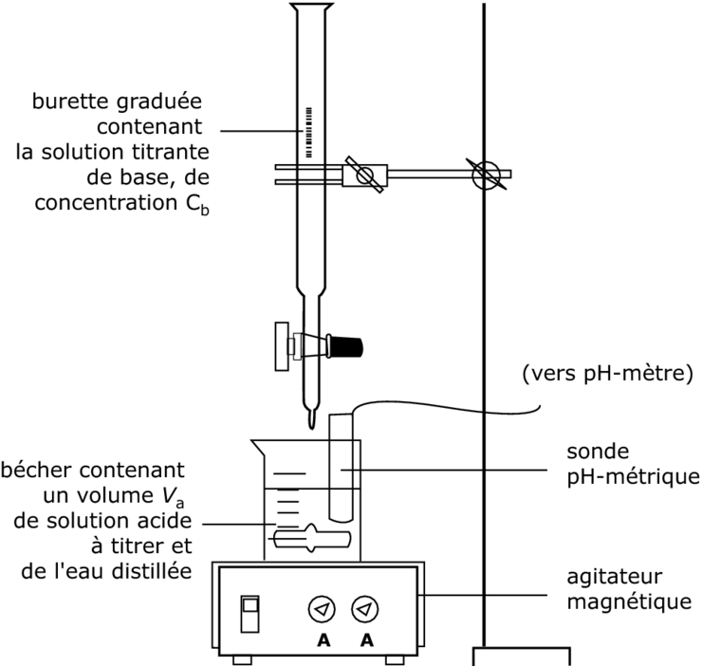



Produit de solubilité de l’acide benzoïque
$$HO^{−} \left(aq\right)$$
Concentration $c_{b}$
Prélèvement de $V=20 mL$ de surnageant
$$PhCOOH \left(aq\right)$$
$$V=20 mL$$
$$c=s=K_{s}c^{∘}$$
Solution saturée d’acide benzoïque

Slide 4

Produit de solubilité de l’acide benzoïque
$$HO^{−} \left(aq\right)$$
Concentration $c_{b}$
Prélèvement de $V=20 mL$ de surnageant
$$PhCOOH \left(aq\right)$$
$$V=20 mL$$
$$c=s=K_{s}c^{∘}$$
Bain thermostaté à $T$

